Slide 1
CRX
5조 추승보｜김의겸｜이영진｜오동수
상호: 주식회사 시알엑스
대표자: 추승보, 김의겸, 이영진, 오동수
사업자등록: 000-11-222222
통신판매업신고: 2024-대전서구-1005호
Copyright 2024. CRX INC. All rights reserved.
CRX
고객센터
대표전화: 1005-1005

Slide 2
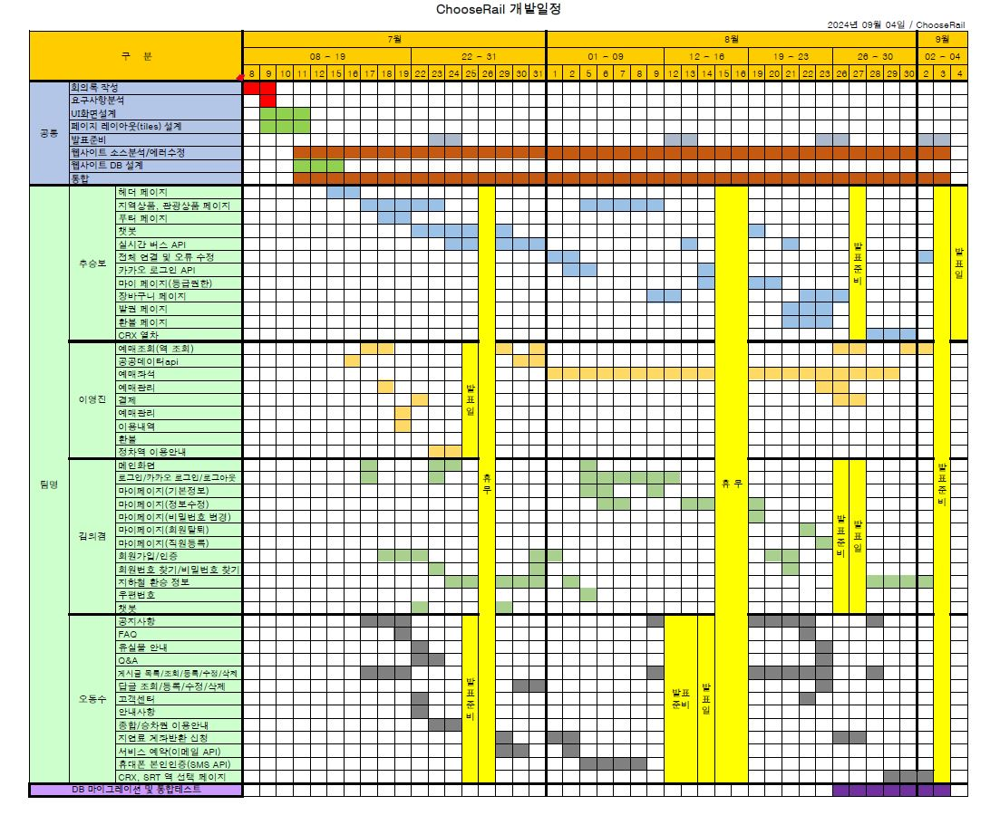

Slide 3
1. 프로젝트 기획 의도
목차
1-1. 프로젝트 기획 의도
1-2. 서비스 개요
1-3. 요구사항 정의
2. 프로젝트 개요
2-1. 개발환경
2-2. ER 다이어그램
2-3. 테이블 명세서
3. 프로젝트 화면 설명
3-1. 사용자 화면 설명

Slide 4
프로젝트 기획 의도
상호: 주식회사 시알엑스
대표자: 추승보, 김의겸, 이영진, 오동수
사업자등록: 000-11-222222
통신판매업신고: 2024-대전서구-1005호
Copyright 2024. CRX INC. All rights reserved.
CRX
고객센터
대표전화: 1005-1005

Slide 5
기획 의도
기차 예매 및 실시간 환승 정보,
여행상품을 제공하여
여행 커뮤니티 활성화,
다양한 지역에 대한 접근성 증대

Slide 6
서비스 개요
상호: 주식회사 시알엑스
대표자: 추승보, 김의겸, 이영진, 오동수
사업자등록: 000-11-222222
통신판매업신고: 2024-대전서구-1005호
Copyright 2024. CRX INC. All rights reserved.
CRX
고객센터
대표전화: 1005-1005

Slide 7
서비스 개요 - 사용자
메인페이지
챗봇문의
회원번호/비밀번호
찾기
로그인
비회원
회원가입
승차권
고객안내
이용안내
여행상품
마이페이지
승차권 예매
공지사항
종합이용안내
지역별 여행상품
장바구니
FAQ
예매관리
승차권이용안내
관광 열차
예매관리
고객센터
결제
정차역이용안내
개인정보 수정
유실물 안내
지연배상신청
회원탈퇴
안내사항
Q&A

Slide 8
서비스 개요 - 관리자
메인페이지
로그인
승차권
고객안내
이용안내
여행상품
관리자 권한
공지사항
등록/수정
서비스 예약
관광열차 등록
직원 등록
유실물 등록
직원등급 관리
Q&A 답변관리

Slide 9
요구사항 정의
상호: 주식회사 시알엑스
대표자: 추승보, 김의겸, 이영진, 오동수
사업자등록: 000-11-222222
통신판매업신고: 2024-대전서구-1005호
Copyright 2024. CRX INC. All rights reserved.
CRX
고객센터
대표전화: 1005-1005

Slide 10
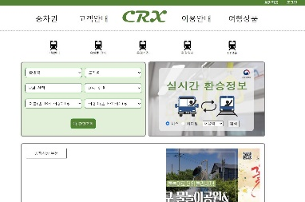
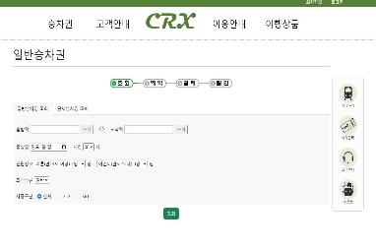
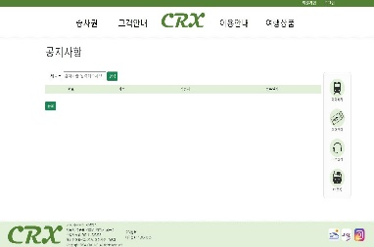
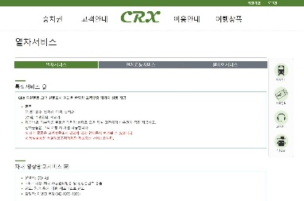
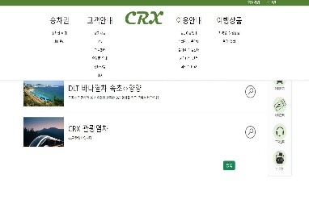
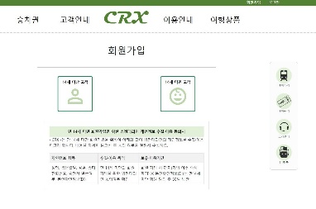
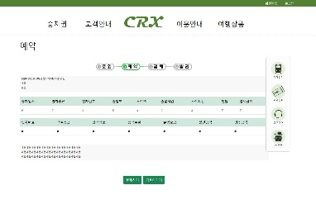
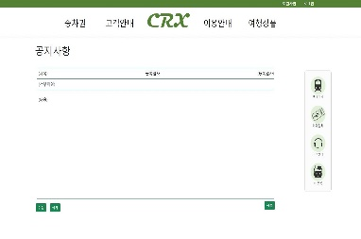
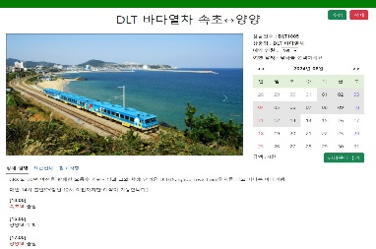
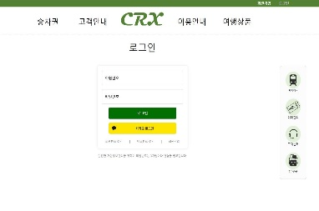
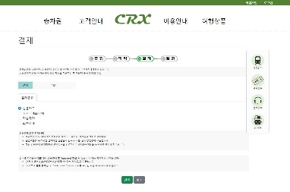
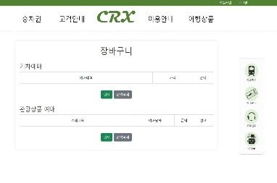
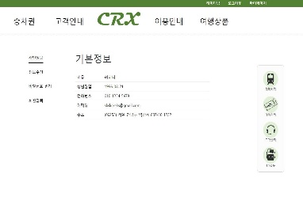
요구사항 정의 - 사용자
메인
step1
승차권
고객안내
이용안내
여행상품
회원가입
step2
일반예매
공지사항 목록
열차서비스
관광 열차 목록
회원가입
step3
예약
공지사항 상세
관광 열차 상세
로그인
step4
결제
장바구니
마이페이지

Slide 11
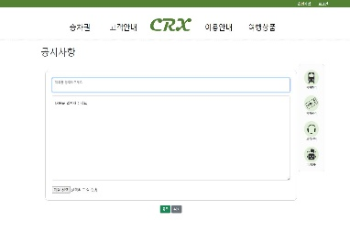
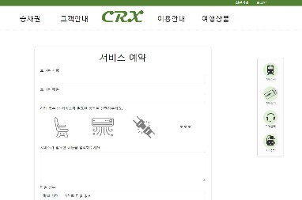
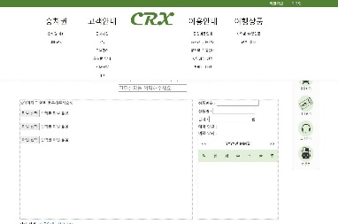
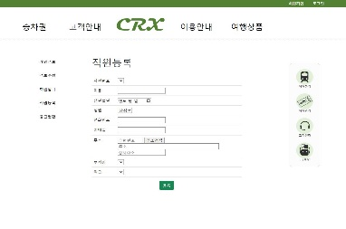
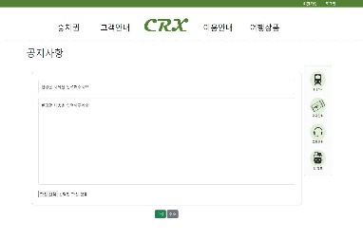
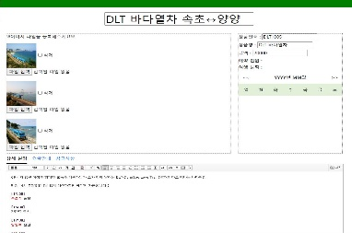
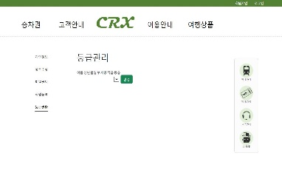
요구사항 정의 - 관리자
메인
step1
승차권
고객안내
이용안내
여행상품
회원가입
step2
공지사항 등록
서비스 예약
관광 열차 등록
직원 등록
step3
공지사항 수정
관광 열차 수정
직원등급 관리

Slide 12
프로젝트 개요
상호: 주식회사 시알엑스
대표자: 추승보, 김의겸, 이영진, 오동수
사업자등록: 000-11-222222
통신판매업신고: 2024-대전서구-1005호
Copyright 2024. CRX INC. All rights reserved.
CRX
고객센터
대표전화: 1005-1005

Slide 13
개발환경
상호: 주식회사 시알엑스
대표자: 추승보, 김의겸, 이영진, 오동수
사업자등록: 000-11-222222
통신판매업신고: 2024-대전서구-1005호
Copyright 2024. CRX INC. All rights reserved.
CRX
고객센터
대표전화: 1005-1005

Slide 14
개발환경
공통
운영체제 | Window 10
IDE | Spring Tool Suite 4
웹 서버 | Chrome, Web Socket
데이터베이스 | MySQL Server 8.0 (공유 데이터베이스)
Front
Language | HTML5, CSS3, JavaScript
Framework | JQuery, Ajax, JSON
Back
Language | Java 17, Spring Boot, JSP
Framework | MyBatis 3.0.3, mail, Lombok

Slide 15
개발환경
API
API | KAKAO · 로그인 · 지도 · 주소검색 NAVER · 지도 Cool SMS · 인증번호 문자 발송 KG이니시스 · 결제 | ODSAY · 반경 내 버스/ 지하철 조회 · 실시간 버스 위치정보 조회 · 실시간 버스 도착정보 조회 · 버스 노선 조회 공공데이터 · 열차 정보 조회 서울 열린데이터 광장 · 버스 정류소 위치정보 · 역사마스터 정보 · 지하철 실시간 열차 위치정보 · 지하철 실시간 도착정보 · 역간 거리 및 소요시간 정보

Slide 16
ER 다이어그램
상호: 주식회사 시알엑스
대표자: 추승보, 김의겸, 이영진, 오동수
사업자등록: 000-11-222222
통신판매업신고: 2024-대전서구-1005호
Copyright 2024. CRX INC. All rights reserved.
CRX
고객센터
대표전화: 1005-1005

Slide 17
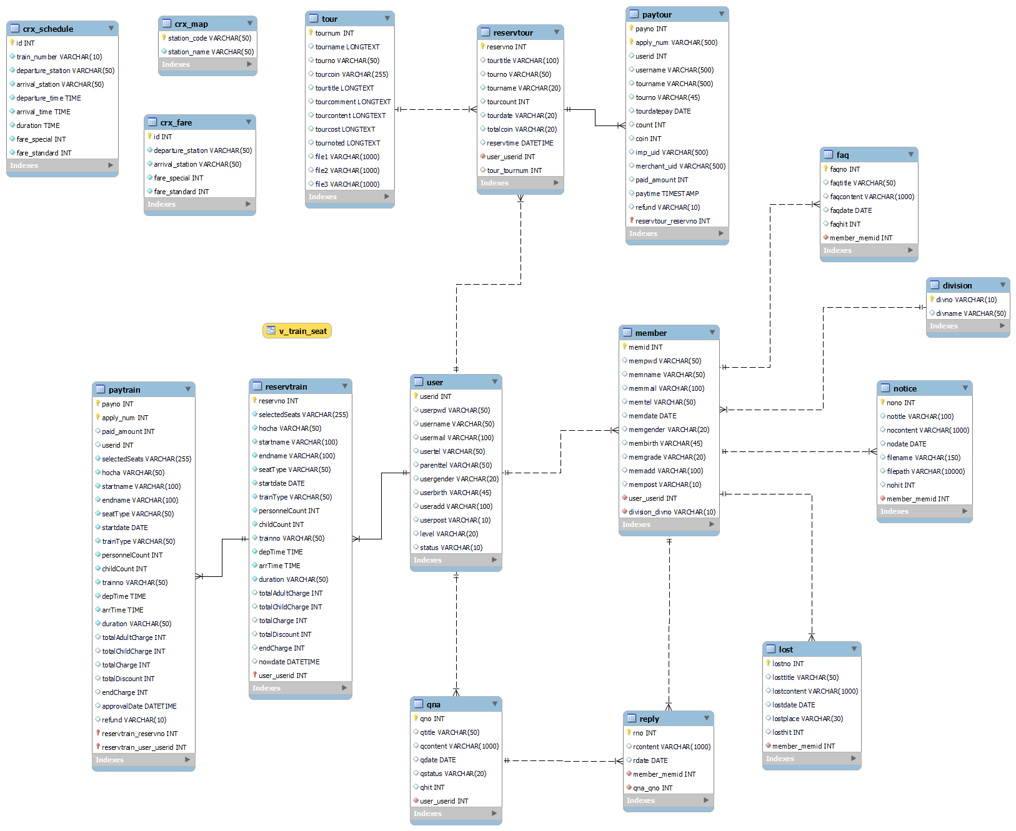
ER 다이어그램

Slide 18
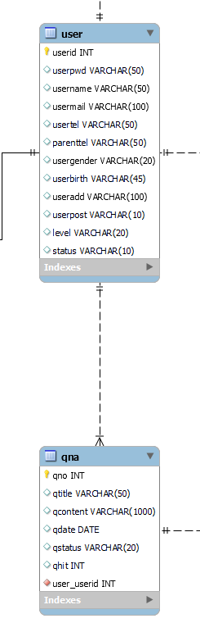
ER 다이어그램(User ~ Qna)
□ User(12)
userid(PK), userpwd, username, usermail, usertel, parenttel, usergender, userbirth, useradd, userpost, level, status
□ Qna(7)
qno(PK), qtitle, qcontent, qdate, qstatus, qhit, user_userid(FK)
* User와 ReservTrain은 1:n 연결
* User와 Reservtour는 1:n 연결
* User와 Member는 1:n 연결
* User와 Qna는 1:n 연결
* Qna와 Reply는 1:n 연결

Slide 19
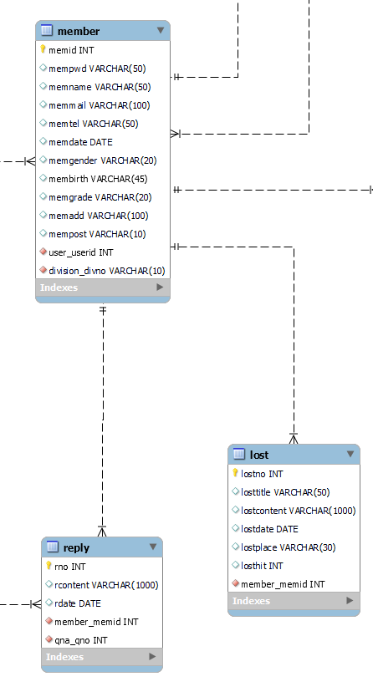
ER 다이어그램(Member ~ Lost)
□ Member(13)
memid(PK), mempwd, memname, memmail, memtel, memdate, memgender, membirth, memgrade, memadd, mempost, user_userid(FK), division_divno(FK)
□ Reply(5)
rno(PK), rcontent, rdate, member_memid(FK), qna_qno(FK)
□ Lost(7)
lostno(PK), losttitle, lostcontent, lostdate, lostplace, losthit, member_memid(FK)
* Member와 Reply는 1:n 연결
* Member와 Lost는 1:n 연결

Slide 20
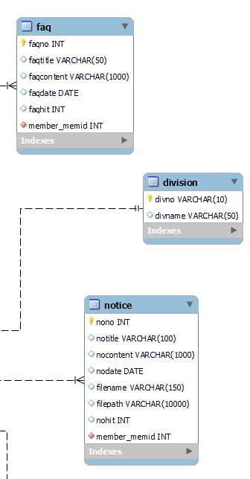
ER 다이어그램(Faq~ Notice)
□ Faq(6)
faqno(PK), faqtitle, faqcontent, faqdate, faqhit, member_memid(FK)
□ Division(2)
divno(PK), divname
□ Notice(8)
nono(PK), notitle, nocontent, nodate, filename, filepath, nohit, member_memid(FK)
* Member와 Faq는 1:n 연결
* Member와 Notice는 1:n 연결
* Division과 Member는 1:n 연결

Slide 21
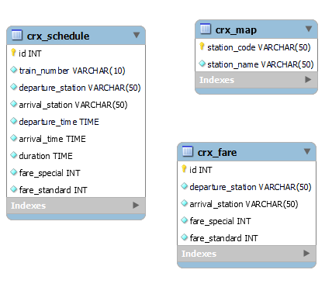
ER 다이어그램(Crx_map ~ Crx_fare)
□ Crx_map(2)
station_code (PK), station_name
□ Crx_schedule(9)
id(PK), train_number, departure_station, arrival_station, departure_time, arrival_time, duration, fare_special, fare_standard
□ Crx_fare(5)
id(PK), departure_station, arrival_station, fare_special, fare_standard

Slide 22
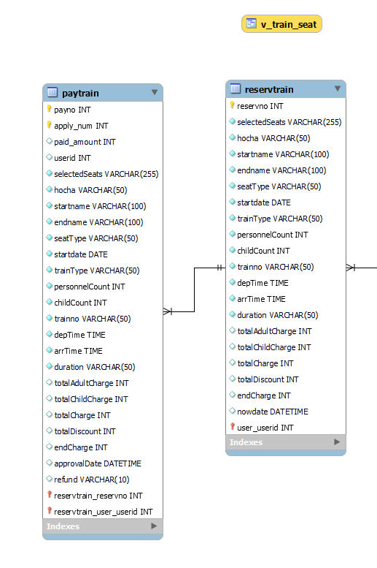
ER 다이어그램(Paytrain~ Reservtrain)
□ v_train_seat
□ Reservtrain(21)
reservno(PK), selectedSeats, hocha, startname, endname, seatType, startdate, trainType, personnelCount, childCount, depTime, arrTime, duration, totalAdultCharge, totalChildCharge, totalCharge, totalDiscount, endCharge, nowdate, train_trainno(FK), user_userid(FK)
□ Paytrain(25)
payno, apply_num(PK), paid_amount, userid, selectedSeats, hocha, startname, endname, seatType, startdate, trainType, personnelCount, chlidCount, trainno, depTime, arrTime, duration, totalAdultCharge, totalChildCharge, totalCharge, totalDiscount, endCharge, approvalDate, refund, reservno(FK)
* Reservtrain과 Paytrain은 1:n 연결
* User와 Reservtrain은 1:n 연결

Slide 23
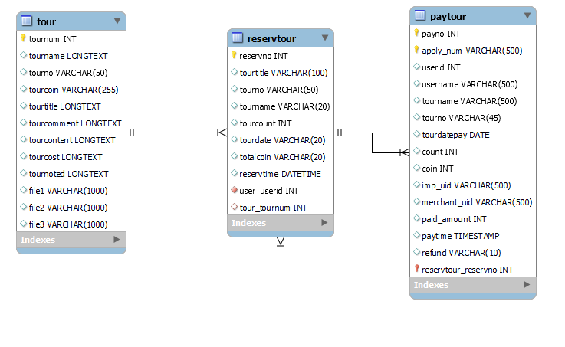
ER 다이어그램(Tour ~ Paytour)
□ Tour(12)
tournum(PK), tourname, tourno, tourcoin, tourtitle, tourcomment, tourcontent, tourcost, tournoted, file1, file2, file3
□ Reservtour(10)
reservno(PK), tourtitle, tourno, tourname, tourcount, tourdate, totalcoin, reservtime, user_userid(FK), tour_tournum(FK)
□ Paytour(14)
apply_num(PK), userid, username, tourname, tourno, tourdatepay, count, coin, imp_uid, merchant_uid, paid_amount paytime, refund, reservtour_reservno(FK)
* Tour와 Reservtour는 1:n 연결
* Reservtour와 Paytour는 1:n 연결

Slide 24
테이블 명세서
상호: 주식회사 시알엑스
대표자: 추승보, 김의겸, 이영진, 오동수
사업자등록: 000-11-222222
통신판매업신고: 2024-대전서구-1005호
Copyright 2024. CRX INC. All rights reserved.
CRX
고객센터
대표전화: 1005-1005

Slide 25
테이블 명세서
Table Name |  | User | Table Comment |  | 사용자
No | Column Name | Column Comment | Data Type | PK/FK | Null | Note
1 | userid | 아이디 | INT | PK | N | AI
2 | userpwd | 비밀번호 | VARCHAR(50)
3 | username | 이름 | VARCHAR(50)
4 | usermail | 이메일 | VARCHAR(100)
5 | usertel | 전화번호 | VARCHAR(50)
6 | parenttel | 보호자 전화번호 | VARCHAR(50)
7 | usergender | 성별 | VARCHAR(20)
8 | userbirth | 생년월일 | VARCHAR(45)
9 | useradd | 주소 | VARCHAR(100)
10 | userpost | 우편번호 | VARCHAR(10)
11 | level | 등급 | VARCHAR(20) |  |  | user, member, admin, master
12 | status | 회원구분 | VARCHAR(10) |  |  | 일반, KAKAO

Slide 26
테이블 명세서
Table Name |  | Member | Table Comment |  | 사원
No | Column Name | Column Comment | Data Type | PK/FK | Null | Note
1 | memid | 사원번호 | INT | PK | N
2 | mempwd | 비밀번호 | VARCHAR(50)
3 | memname | 이름 | VARCHAR(50)
4 | memmail | 이메일 | VARCHAR(100)
5 | memtel | 전화번호 | VARCHAR(50)
6 | memdate | 입사일 | DATE
7 | memgender | 성별 | VARCHAR(20)
8 | membirth | 생년월일 | VARCHAR(45)
9 | memgrade | 직급 | VARCHAR(20)
10 | memadd | 주소 | VARCHAR(100)
11 | mempost | 우편번호 | VARCHAR(10)
12 | user_userid | 사용자 아이디 | INT | FK | N
13 | division_divno | 부서번호 | VARCHAR(10) | FK | N

Slide 27
테이블 명세서
Table Name |  | Division | Table Comment |  | 부서
No | Column Name | Column Comment | Data Type | PK/FK | Null | Note
1 | divno | 부서번호 | VARCHAR(10) | PK | N
2 | divname | 부서명 | VARCHAR(50)

Slide 28
테이블 명세서
Table Name |  | Notice | Table Comment |  | 공지사항
No | Column Name | Column Comment | Data Type | PK/FK | Null | Note
1 | nono | 글번호 | INT | PK | N | AI
2 | notitle | 제목 | VARCHAR(50)
3 | nocontent | 내용 | VARCHAR(1000)
4 | nodate | 작성일자 | DATE
5 | filename | 파일명 | VARCHAR(150)
6 | filepath | 파일경로 | VARCHAR(10000)
7 | nohit | 조회수 | INT
8 | member_memid | 사원 아이디 | INT | FK | N

Slide 29
테이블 명세서
Table Name |  | Faq | Table Comment |  | FAQ
No | Column Name | Column Comment | Data Type | PK/FK | Null | Note
1 | faqno | 글번호 | INT | PK | N | AI
2 | faqtitle | 제목 | VARCHAR(50)
3 | faqcontent | 내용 | VARCHAR(1000)
4 | faqdate | 작성일자 | DATE
5 | faqhit | 조회수 | INT
6 | member_memid | 사원번호 | INT | FK | N

Slide 30
테이블 명세서
Table Name |  | Qna | Table Comment |  | Q&A(질문)
No | Column Name | Column Comment | Data Type | PK/FK | Null | Note
1 | qno | 질문번호 | INT | PK | N | AI
2 | qtitle | 제목 | VARCHAR(50)
3 | qcontent | 내용 | VARCHAR(1000)
4 | qdate | 작성일자 | DATE
5 | qstatus | 답변상태 | VARCHAR(20) |  |  | 답변대기, 답변완료
6 | qhit | 조회수 | INT
7 | user_userid | 사용자 아이디 | INT | FK | N

Slide 31
테이블 명세서
Table Name |  | Reply | Table Comment |  | Q&A(답변)
No | Column Name | Column Comment | Data Type | PK/FK | Null | Note
1 | rno | 답변번호 | INT | PK | N | AI
2 | rcontent | 내용 | VARCHAR(1000)
3 | rdate | 작성일자 | DATE
4 | member_memid | 사원 아이디 | INT | FK | N
5 | qna_qno | 질문번호 | INT | FK | N

Slide 32
테이블 명세서
Table Name |  | Lost | Table Comment |  | 유실물 안내
No | Column Name | Column Comment | Data Type | PK/FK | Null | Note
1 | lostno | 글번호 | INT | PK | N | AI
2 | losttitle | 제목 | VARCHAR(50)
3 | lostcontent | 내용 | VARCHAR(1000)
4 | lostdate | 접수일자 | DATE
5 | lostplace | 보관장소 | VARCHAR(30)
6 | losthit | 조회수 | INT
7 | member_memid | 사원번호 | INT | FK | N

Slide 33
테이블 명세서
Table Name |  | Crx-fare | Table Comment |  | CRX열차 요금정보
No | Column Name | Column Comment | Data Type | PK/FK | Null | Note
1 | id | 순서 정렬 | INT | PK | N
2 | depature_station | 출발역 | VARCHAR(20) |  | N
3 | arrival_station | 도착역 | VARCHAR(20) |  | N
4 | fare_special | 성인요금 | INT |  | N
5 | fare_standard | 아동요금 | INT |  | N
Table Name |  | Crx-map | Table Comment |  | CRX열차 역 정보
No | Column Name | Column Comment | Data Type | PK/FK | Null | Note
1 | station_code | 역 코드 | VARCHAR(50) | PK | N
2 | station_name | 역명 | VARCHAR(20) |  | N

Slide 34
테이블 명세서
Table Name |  | Crx-schedule | Table Comment |  | CRX열차 운행정보
No | Column Name | Column Comment | Data Type | PK/FK | Null | Note
1 | id | 순서 정렬 | INT | PK | N
2 | train_number | 열차번호 | VARCHAR(10) |  | N
3 | departure_station | 출발역 | VARCHAR(50) |  | N
4 | arrival_station | 도착역 | VARCHAR(50) |  | N
5 | departure_time | 출발시각 | TIME |  | N
6 | arrival_time | 도착시각 | TIME |  | N
5 | duration | 소요시간 | TIME |  | N
6 | fare_special | 성인요금 | INT |  | N
7 | fare_standart | 아동요금 | INT |  | N

Slide 35
테이블 명세서
Table Name |  | Reservtrain(1/2) | Table Comment |  | 일반열차 장바구니
No | Column Name | Column Comment | Data Type | PK/FK | Null | Note
1 | reservno | 예매번호 | INT | PK | N | AI
2 | selectedSeats | 선택된 좌석 | VARCHAR(255) |  | N
3 | hocha | 선택된 호차 | VARCHAR(50) |  | N
4 | startname | 출발지 | VARCHAR(100) |  | N
5 | endname | 도착지 | VARCHAR(100) |  | N
6 | seatType | 좌석종류 | VARCHAR(50) |  | N
7 | startdate | 출발일 | DATE |  | N
8 | trainType | 열차종류 | VARCHAR(50) |  | N
9 | personnelCount | 인원 수 | INT |  | N
10 | childCount | 어린이 수 | INT |  | N
11 | depTime | 출발시각 | TIME |  | N

Slide 36
테이블 명세서
Table Name |  | Reservtrain(2/2) | Table Comment |  | 일반열차 장바구니
No | Column Name | Column Comment | Data Type | PK/FK | Null | Note
12 | arrTime | 도착시각 | TIME |  | N
13 | duration | 소요시간 | VARCHAR(50) |  | N
14 | totalAdultCharge | 성인요금 | INT
15 | totalChildCharge | 아동요금 | INT
16 | totalCharge | 총 요금 | INT
17 | totalDiscount | 총 할인 요금 | INT
18 | endCharge | 최종 요금 | INT
19 | nowdate | 예매일 | DATETIME
20 | train_trainno | 열차번호 | INT | FK | N
21 | user_userid | 사용자 아이디 | INT | FK | N

Slide 37
테이블 명세서
Table Name |  | Paytrain(1/2) | Table Comment |  | 일반열차 예매내역
No | Column Name | Column Comment | Data Type | PK/FK | Null | Note
1 | apply_num | 승인번호 | INT | PK | N
2 | reservno | 예매번호 | INT | FK | N
3 | paid_amount | 실제 결제금액 | INT
4 | userid | 사용자 아이디 | INT | FK | N
5 | selectedSeats | 선택된 좌석 | VARCHAR(255) |  | N | 1A, 2B, 3C, …
6 | hocha | 선택된 호차 | VARCHAR(50) |  | N | 1호차, 2호차, …
7 | startname | 출발지 | VARCHAR(100) |  | N
8 | endname | 도착지 | VARCHAR(100) |  | N
9 | seatType | 좌석종류 | VARCHAR(50) |  | N | 일반, 우등
10 | startdate | 출발일 | DATE |  | N
11 | trainType | 열차종류 | VARCHAR(50) |  | N | KTX, SRT, …
12 | personnelCount | 인원 수 | INT |  | N

Slide 38
테이블 명세서
Table Name |  | Paytrain(2/2) | Table Comment |  | 일반열차 예매내역
No | Column Name | Column Comment | Data Type | PK/FK | Null | Note
13 | childCount | 어린이 수 | INT |  | N
14 | trainno | 열차번호 | VARCHAR(50) |  | N
15 | depTime | 출발시각 | TIME |  | N
16 | arrTime | 도착시각 | TIME |  | N
17 | duration | 소요시간 | VARCHAR(50) |  | N
18 | totalAdultCharge | 성인요금 | INT
19 | totalChildCharge | 아동요금 | INT
20 | totalCharge | 총 요금 | INT
21 | totalDiscount | 총 할인 요금 | INT
22 | endCharge | 최종 요금 | INT
23 | approvalDate | 카드결제일 | DATETIME |  |  | CURRENT_TIMESTAMP
24 | refund | 환불유무 | VARCHAR(10)

Slide 39
테이블 명세서
Table Name |  | Tour | Table Comment |  | 관광열차
No | Column Name | Column Comment | Data Type | PK/FK | Null | Note
1 | tournum | 글번호 | INT | PK | N | AI
2 | tourname | 상품명 | VARCHAR(20)
3 | tourno | 상품번호 | VARCHAR(50)
4 | tourcoin | 금액 | VARCHAR(255)
5 | tourtitle | 글제목 | VARCHAR(100)
6 | tourcomment | 간단설명 | VARCHAR(100)
7 | tourcontent | 상세설명 | LONGTEXT
8 | tourcost | 요금안내 | LONGTEXT
9 | tournoted | 참고사항 | LONGTEXT
10 | file1 | 파일1 | VARCHAR(1000)
11 | file2 | 파일2 | VARCHAR(1000)
12 | fiile3 | 파일3 | VARCHAR(1000)

Slide 40
테이블 명세서
Table Name |  | Reservtour | Table Comment |  | 관광열차 장바구니
No | Column Name | Column Comment | Data Type | PK/FK | Null | Note
1 | reservno | 예매번호 | INT | PK/FK | N
2 | tourtitle | 글제목 | VARCHAR(100)
3 | tourno | 상품번호 | VARCHAR(50)
4 | tourname | 상품명 | VARCHAR(20)
5 | tourcount | 예약인원 | INT
6 | tourdate | 예약날짜 | VARCHAR(20)
7 | totalcoin | 예매금액 | VARCHAR(20)
8 | reservtime | 예약시간 | DATETIME |  |  | CURRENT_TIMESTAMP
9 | user_userid | 사용자 아이디 | INT | FK | N
10 | tour_tournum | 글번호 | INT | FK | N

Slide 41
테이블 명세서
Table Name |  | Paytour | Table Comment |  | 관광열차 예매내역
No | Column Name | Column Comment | Data Type | PK/FK | Null | Note
1 | apply_num | 승인번호 | VARCHAR(500) | PK | N | AI
2 | userid | 사용자 아이디 | INT
3 | username | 사용자 이름 | VARCHAR(500)
4 | tourname | 상품명 | VARCHAR(500)
5 | tourno | 상품번호 | VARCHAR(45)
6 | tourdatepay | 상품 결제일 | DATE
7 | count | 총 인원 | INT
8 | coin | 결제금액 | INT
9 | imp_uid | 인증번호 | VARCHAR(500)
10 | merchant_uid | 고객사 주문번호 | VARCHAR(500)
11 | paid_amount | 실제 결제금액 | INT
12 | paytime | 결제일시 | TIMESTAMP
13 | refund | 환불유무 | VARCHAR(10)
14 | reservtour_reservno | 예매번호 | INT | FK | N

Slide 42
프로젝트 화면 설명
(사용자)
상호: 주식회사 시알엑스
대표자: 추승보, 김의겸, 이영진, 오동수
사업자등록: 000-11-222222
통신판매업신고: 2024-대전서구-1005호
Copyright 2024. CRX INC. All rights reserved.
CRX
고객센터
대표전화: 1005-1005

Slide 43
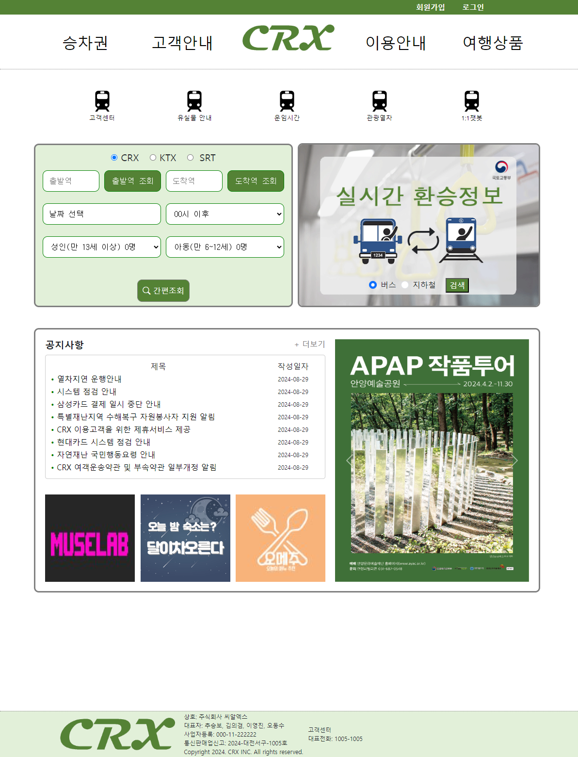
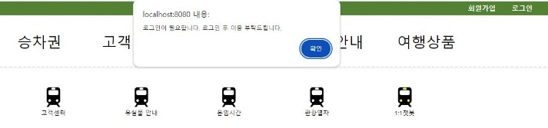
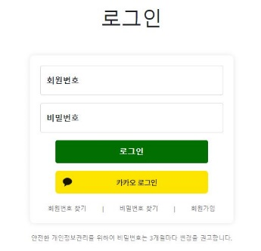
화면 설명 사용자 화면 : 메인 화면
(상단 링크)
5
1:1챗봇으로 연결되는 링크
: 비로그인으로 클릭 시 “로그인이 필요합니다.
로그인 후 이용 부탁드립니다.” 문구 출력 후
로그인 화면으로 이동
1
2
3
4
5
1
고객센터로 연결되는 링크
2
유실물 안내로 연결되는 링크
3
운임시간으로 연결되는 링크
4
관광열차로 연결되는 링크

Slide 44
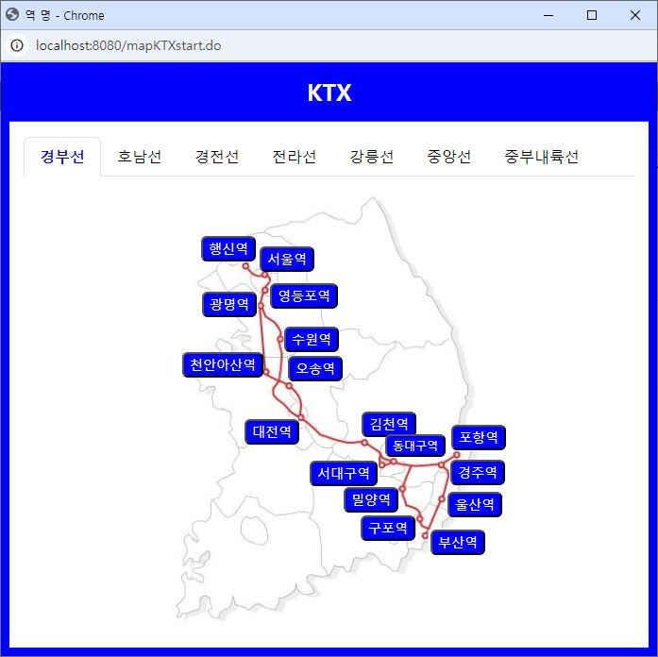
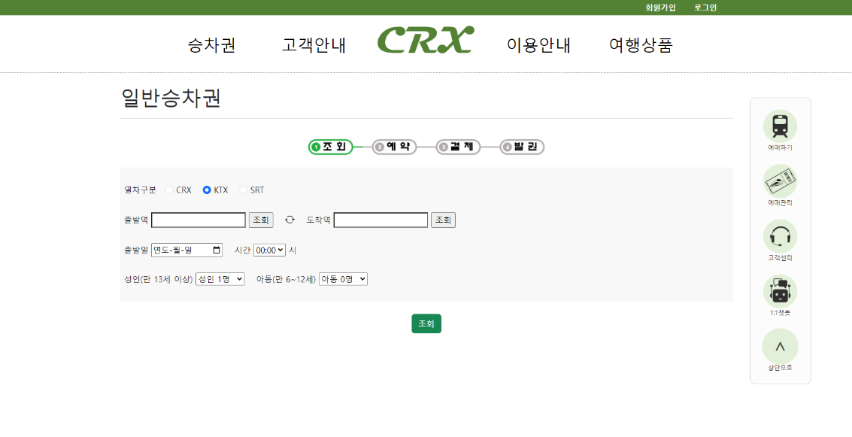
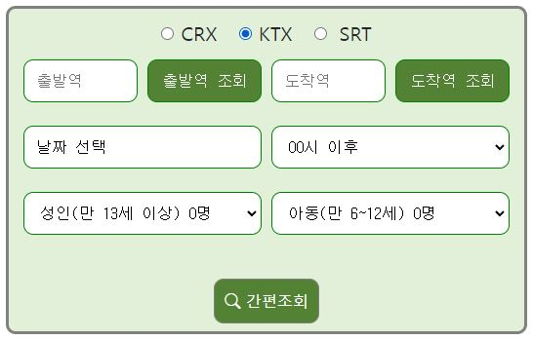
화면 설명 사용자 화면 : 메인 화면
(간편 조회)
출발역 조회, 도착역 조회 클릭 시
역을 선택하는 페이지가 열린다.
간편조회 클릭 시 예매 정보를 가지고
예매 페이지로 이동!

Slide 45
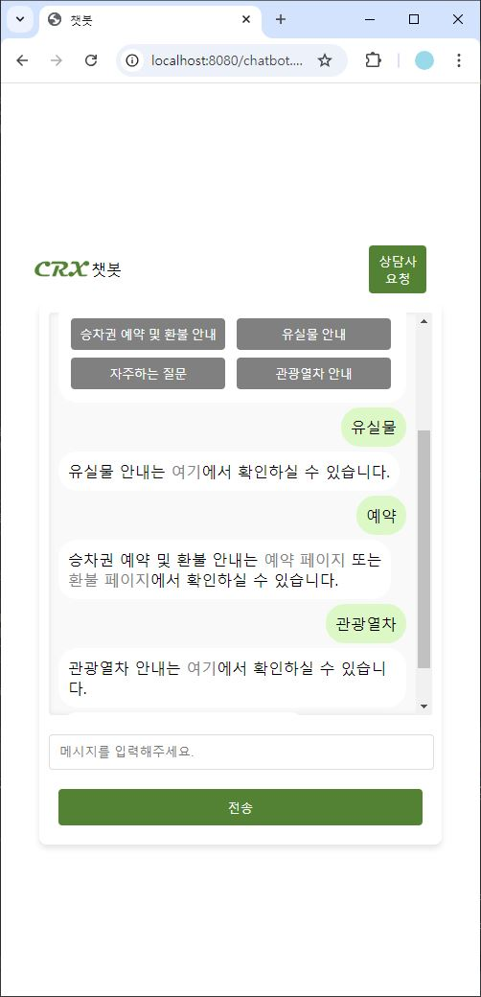
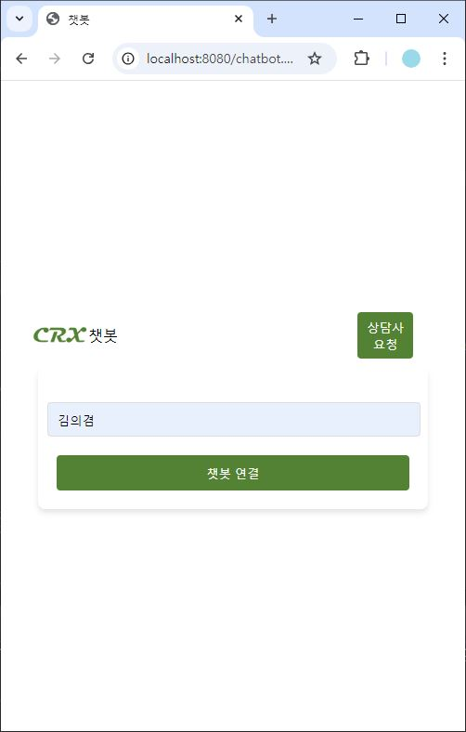
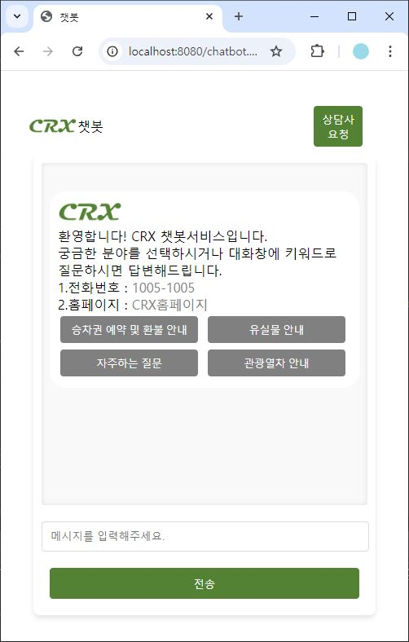
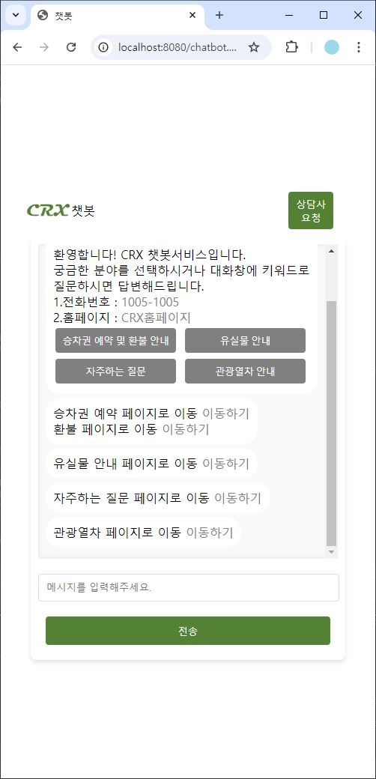
화면 설명 사용자 화면 : 메인 화면
(챗봇)
키워드와 답변
연결 시
각 버튼 클릭 시

Slide 46
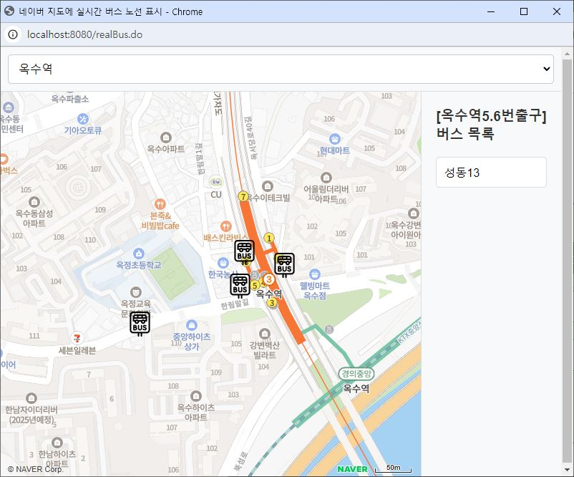
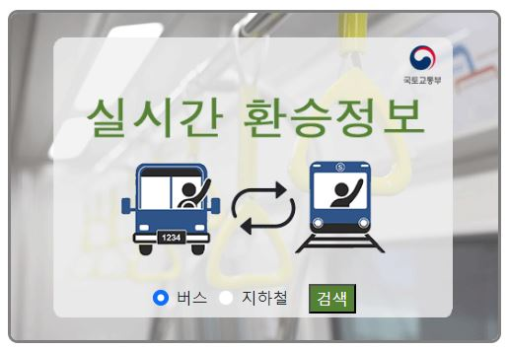
화면 설명 사용자 화면 : 메인 화면
(환승정보-버스)
역 선택
실제 운행중인 버스노선!
기차역에서 하차 후 이용하고자 하는 교통수단 선택!
내가 하차하는 역을 선택 후
지도에서 버스 정류장을 클릭한다.

Slide 47
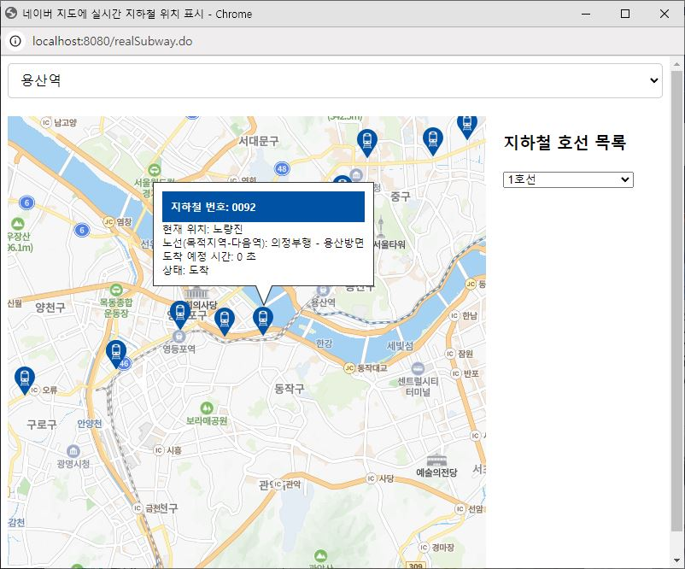
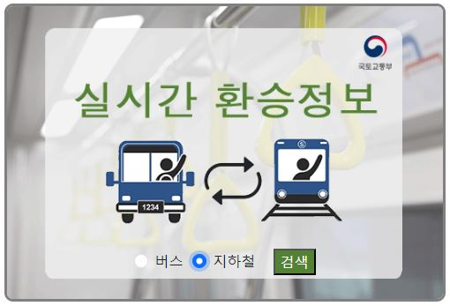
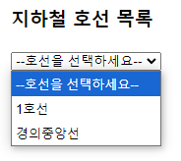
화면 설명 사용자 화면 : 메인 화면
(환승정보-지하철)
마커를 클릭하면 해당 지하철의 도착정보를 확인할 수 있음!
각 호선의 시그니처 색깔에 따라 배경색이 바뀐다.
역 선택
실제로 용산역을
지나는 지하철의
호선 목록이 드롭다운
메뉴로 표시된다.
기차역에서 하차 후 이용하고자 하는 교통수단 선택!

Slide 48
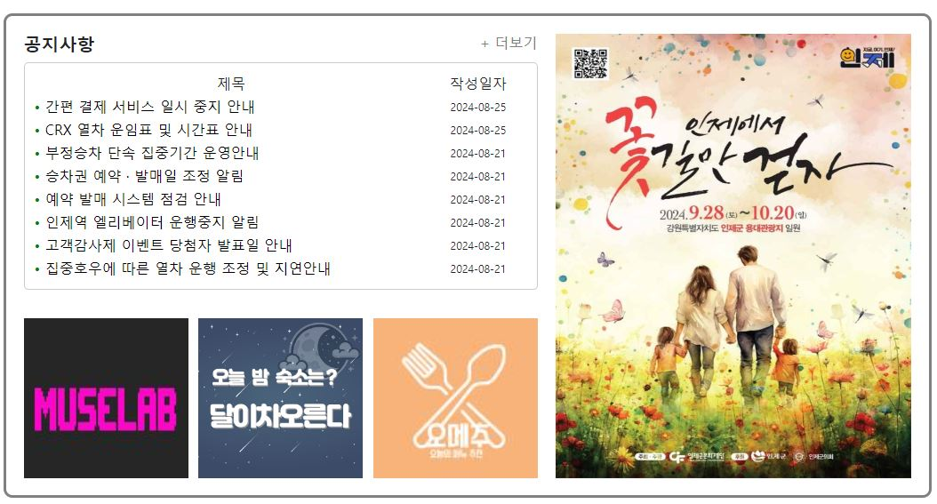
화면 설명 사용자 화면 : 메인 화면
(하단 공지사항, 배너, 캐러셀)

Slide 49
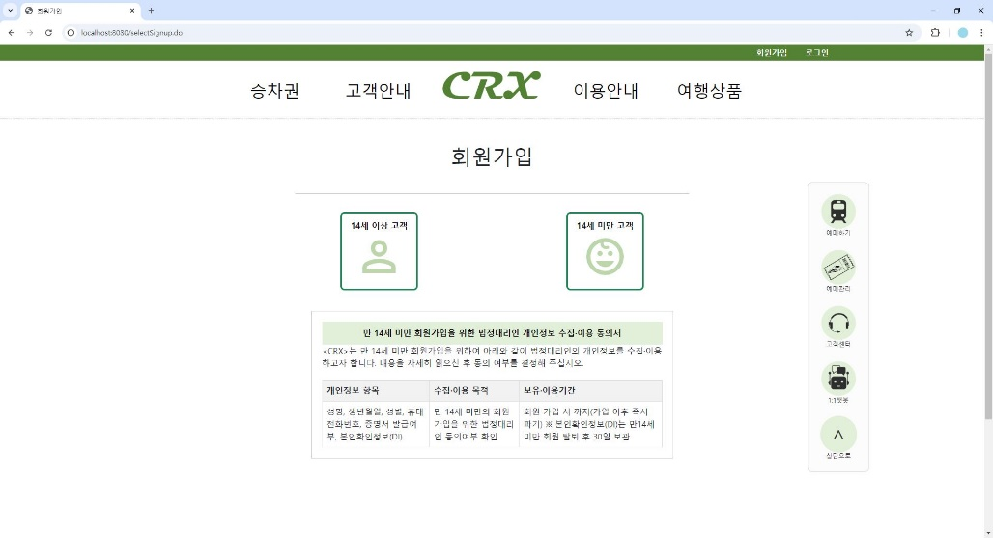
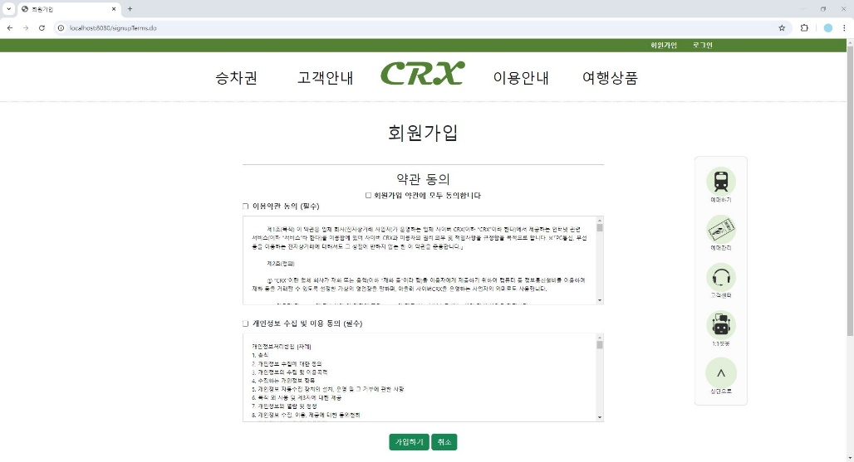
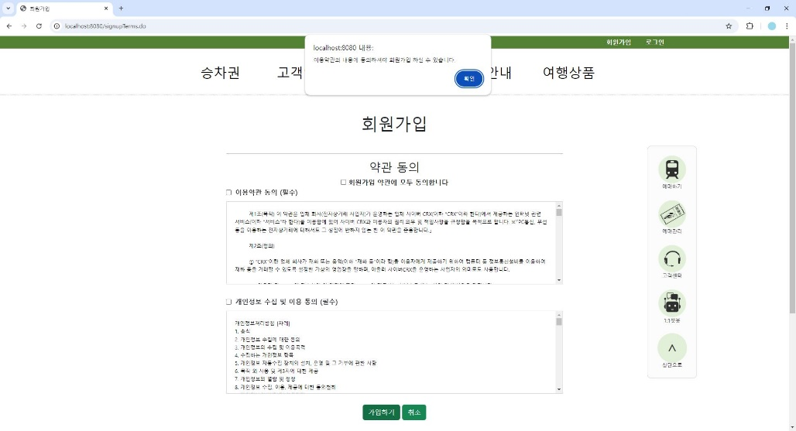
화면 설명 사용자 화면 : 회원가입
(회원가입 약관 및 연령선택)
회원가입 연령선택 페이지
약관에 동의하지 않고 가입하기 버튼을 누르면

Slide 50
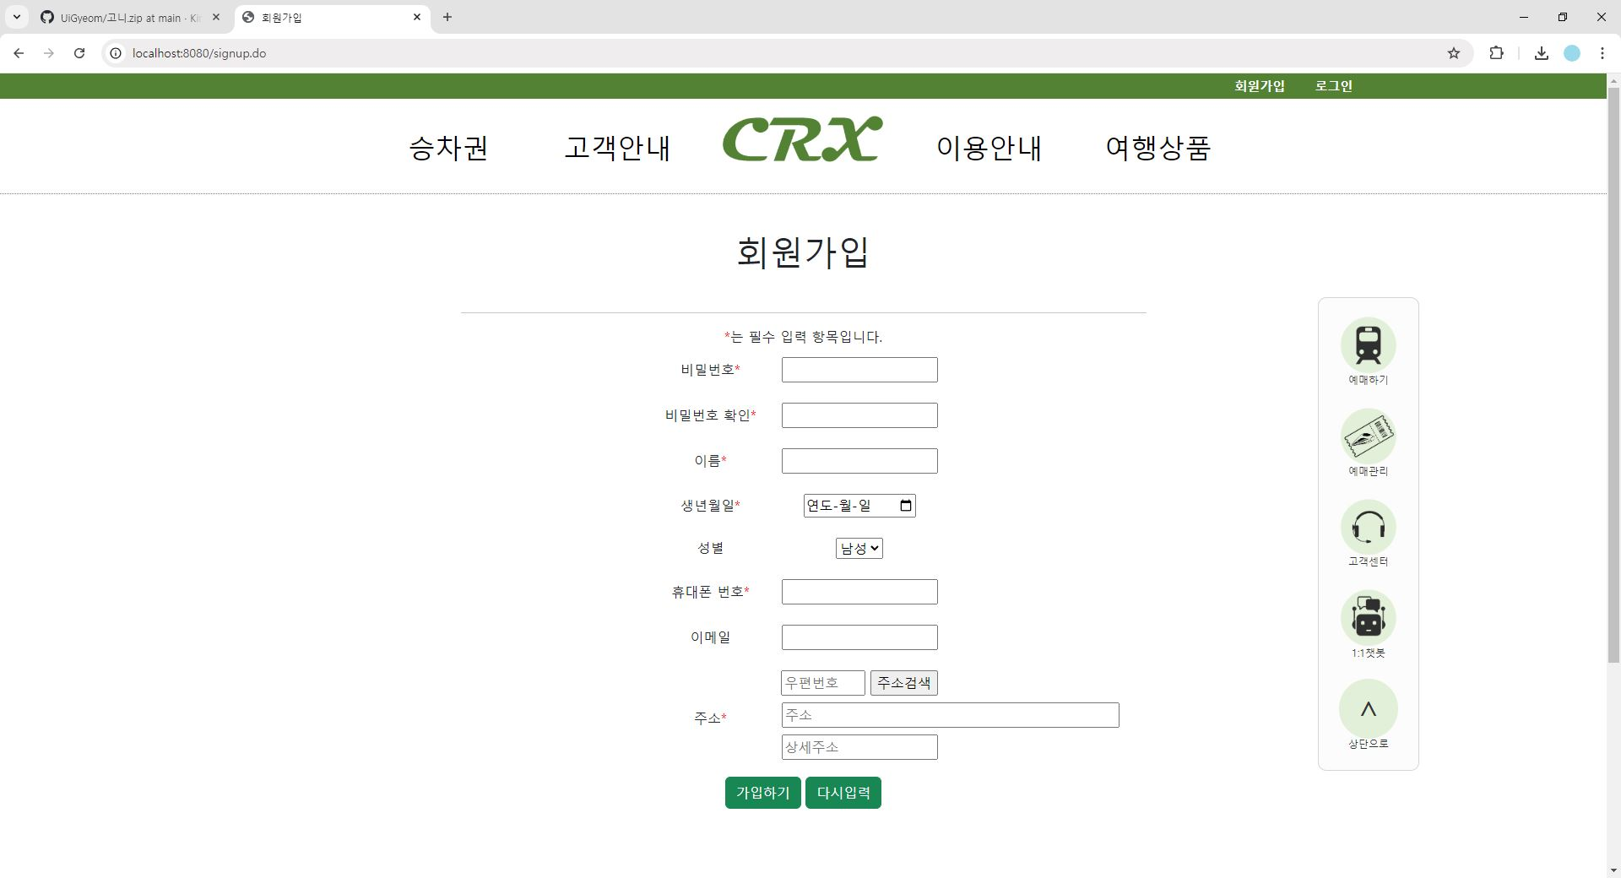
화면 설명 사용자 화면 : 회원가입
(회원가입 폼)
특수문자를 포함한 8자 이상 조건에 맞지 않을 경우 alert
연령선택 화면에서 14세 이상 사용자를 선택한 사용자가 14세 미만 생년월일을 입력하면 alert
비밀번호와 다를 경우 alert
연령선택 화면에서 14세 미만 사용자를 선택한 사용자가 14세 이상 생년월일을 입력하면 alert
010-0000-0000의 형태로 입력하지 않을 경우 alert

Slide 51
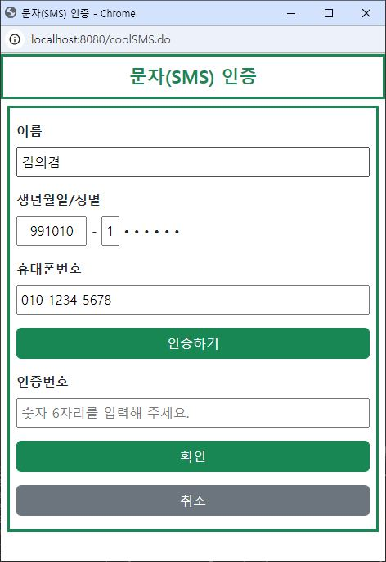
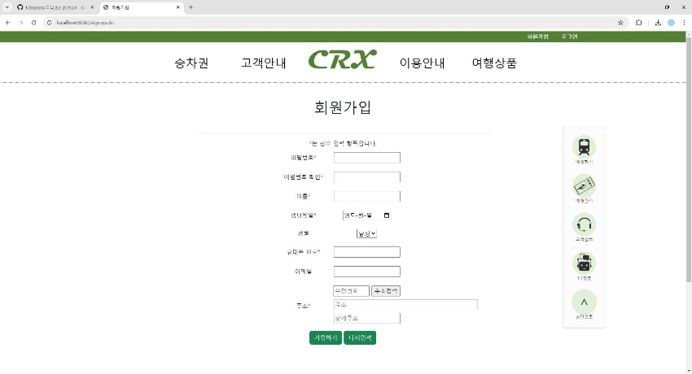





화면 설명 사용자 화면 : 회원가입
(14세 이상 사용자)
2:30
휴대폰 인증
인증이 완료되면 회원가입 폼으로 이동
사용자 이름(김이겸) 회원가입 완료! DB에 저장된다
14세 미만 사용자일 경우 다음과 같은 알림창 출력

Slide 52






화면 설명 사용자 화면 : 회원가입
(14세 미만 사용자)
인증번호 발급 시 문자 메시지와 함께 콘솔에도 출력된다.
14세 미만 사용자는 회원가입 시 보호자의 동의가 필요
회원가입 완료 후 DB 저장!

Slide 53


화면 설명 사용자 화면 : 로그인
(일반 사용자)
회원정보를 틀리게 입력 했을 경우 alert 발생 후 화면이 리셋된다.

Slide 54



화면 설명 사용자 화면 : 로그인
(카카오 사용자)
카카오로 최초 로그인 하는 사용자는 약관 동의를 하고 비밀번호를 등록한다.
비밀번호를 등록하면 DB에 저장된다.
Status 필드에 ’kakao’라고 자동 저장!

Slide 55


화면 설명 사용자 화면 : 회원번호 찾기
(일반 사용자)
휴대폰 번호를 형식에 맞게 입력하지 않았을 경우
실제 가입정보와 다른 정보를 입력 했을 경우

Slide 56




화면 설명 사용자 화면 : 회원번호 찾기
(일반사용자 휴대폰 인증 및 찾기 완료)
이름과 휴대폰 번호를 맞게 입력 하면
아래와 같은 화면으로 이동!
김이겸의 회원번호 찾기 결과
실제 회원번호를 확인해보면?

Slide 57




화면 설명 사용자 화면 : 비밀번호 찾기
(일반사용자 휴대폰 인증 및 찾기 완료)
실제 비밀번호와 일치함!

Slide 58




화면 설명 사용자 화면 : 마이페이지
(일반사용자 및 카카오사용자 기본정보 및 정보수정)
정보수정 후 기본정보
정보수정 후 DB

Slide 59



화면 설명 사용자 화면 : 마이페이지
(일반사용자 및 카카오사용자 비밀번호 변경)
현재 비밀번호가 틀린 경우: alert로 “현재 비밀번호가 일치하지 않습니다.” 출력 후 리셋
새 비밀번호와 새 비밀번호 확인이 서로 다른 경우: alert로 "새 비밀번호와 새 비밀번호 확인이 일치하지 않습니다.” 출력 후 리셋
새 비밀번호가 특수문자 포함 8자 이상이 아닌 경우: alert로 “비밀번호는 최소 8자 이상이어야 하며, 특수문자를 포함해야 합니다.” 출력 후 리셋
비밀번호 변경 후 DB

Slide 60




화면 설명 사용자 화면 : 마이페이지
(일반사용자 및 카카오사용자 회원탈퇴)
비밀번호를 틀리게 입력 했을 때
회원탈퇴 시 alert로 탈퇴 여부를 한번 더 묻는다.
회원 탈퇴 후 김어린이 유저가 DB에서 삭제

Slide 61


화면 설명 사용자 화면 : 승차권
(승차권 조회 및 좌석 선택)
좌석 선택 페이지!
원하는 호차 선택! 클릭 시 바탕색이 초록색으로 바뀜
클릭하면 아래 목록 노출
좌석 선택 버튼 클릭!
좌석을 선택하면 이곳에 좌석 번호가 출력된다
열차 구분, 출발역, 도착역, 출발일, 시간, 탑승인원 등을 체크하고 조회 버튼을 누르면 조건에 맞는 열차의 목록이 나온다

Slide 62




화면 설명 사용자 화면 : 승차권
(승차권 예매 및 결제)
좌석 선택 페이지에서 좌석 예매하기 버튼을 누르면 아래와 같은 페이지로 이동된다.
결제하기 클릭
결제 완료!
결제가 완료되면 발권이 완료되고
DB에 해당 정보가 저장된다.

Slide 63



화면 설명 사용자 화면 : 승차권
(예매관리, 이용내역 – 기차예매 조회)
날짜를 선택하고 조회 버튼 클릭!
발권 완료 후 예매관리 페이지로 오면 예매 했던 승차권의 정보가 보인다.
이처럼 이용내역에서는 기간 별 발권 및 환불 내역을 확인할 수 있다!

Slide 64




화면 설명 사용자 화면 : 승차권
(환불)
환불 버튼 클릭 시
정상적으로 환불되었습니다.라는 문구가 출력된다!
환불 페이지에서 환불 버튼을 누르면
이용내역과 예매관리 페이지에서도
환불완료라는 문구가 나온다.
refund 필드에 Y라고 저장(환불이 완료되었음을 나타낸다.)

Slide 65




화면 설명 사용자 화면 : 고객안내
(공지사항)
더보기 버튼을 누르면?
메인 페이지에서 보이는 공지사항
파일의 다운로드도 가능하다
공지사항의 내용을 확인할 수 있다!

Slide 66

화면 설명 사용자 화면 : 고객안내
(게시판 목록 공통, 검색기능)
검색하고 싶은 키워드를
작성한다!
검색하고 싶은 분류를 선택한다!
예) 제목, 내용, 작성자 등
모두 완료되었으면,
키워드를 검색한다!
분류-키워드 조건에 일치하는 게시물이 검색된다!

Slide 67


화면 설명 사용자 화면 : 고객안내
(FAQ)
FAQ 목록
FAQ 상세 보기
목록 버튼 클릭 시 FAQ 목록으로 되돌아간다.

Slide 68

화면 설명 사용자 화면 : 고객안내
(고객센터)

Slide 69


화면 설명 사용자 화면 : 고객안내
(유실물 안내)
유실물 목록
유실물 안내 상세 보기
목록 버튼 클릭 시 유실물 목록으로 되돌아간다.

Slide 70


화면 설명 사용자 화면 : 고객안내
(안내사항)
다운로드가 가능하다.

Slide 71

화면 설명 사용자 화면 : 고객안내
(Q&A 목록)
일반 사용자는 질문을 작성할 수 있도록
등록 버튼이 노출된다!

Slide 72


화면 설명 사용자 화면 : 고객안내
(Q&A 등록)
제목과 내용을 입력 후 등록버튼을 클릭 시
아래와 같이 DB에 저장된다!

Slide 73

화면 설명 사용자 화면 : 고객안내
(Q&A 상세정보)
‘글을 작성한 사용자’는
수정 및 삭제 버튼이 노출된다!
Q&A 목록으로 돌아간다!

Slide 74


화면 설명 사용자 화면 : 고객안내
(Q&A 수정)
수정하고 싶은 제목과 내용을 입력 후 수정 버튼을 클릭 시
alert();가 출력되고 확인 버튼 클릭 시 아래와 같이 DB에 내용이 수정된다!

Slide 75

화면 설명 사용자 화면 : 고객안내
(Q&A 삭제)
삭제 버튼을 클릭 시 화면과 같이 alert();가 출력되고
‘확인’을 누르면 게시글이 삭제된다!

Slide 76



화면 설명 사용자 화면 : 이용안내
(종합 이용안내)
종합이용안내 - 열차서비스
종합이용안내 - 연계교통서비스
종합이용안내 - 휠체어서비스

Slide 77



화면 설명 사용자 화면 : 이용안내
(승차권 이용안내)
운임표 다운로드 버튼
계좌이체 신청으로 이동하는 버튼!
시간표 다운로드 버튼
어도비 리더 다운로드 버튼
승차권 구입/환불/분실
열차지연/운행중지
열차운임 및 시간표

Slide 78

화면 설명 사용자 화면 : 이용안내
(정차역 이용안내)
카카오지도로 역의 위치를 표시했다!
역에 대한 설명

Slide 79

화면 설명 사용자 화면 : 이용안내
(지연배상신청)
열차지연 시 교통비 지급 안내문

Slide 80

화면 설명 사용자 화면 : 이용안내
(지연료 계좌반환 신청)
최소 6자리 ~ 최대 8자리의 올바른
숫자(apply_num)을 입력 후 승차권 인증 버튼을 클릭 시 아래 환불예정금액에 coin 혹은 totalCharge의 값이 출력된다!
모든 입력폼에 대해서 유효성 검사를 완료하면 계좌반환 신청 제출이 완료된다!

Slide 81



화면 설명 사용자 화면 : 여행상품
(관광열차)
관광열차 상품 정보
관광열차 목록을 보여준다.
예약 인원을 체크하지 않고 장바구니에 추가하려고 하면 alert 출력된다.

Slide 82



화면 설명 사용자 화면 : 여행상품
(관광열차 장바구니)
예약인원, 날짜 선택 후 장바구니에 추가
장바구니에 추가한 후 DB
10분 내에 결제하지 않으면 튜플 삭제

Slide 83





화면 설명 사용자 화면 : 여행상품
(관광열차 장바구니 결제)
이니시스 결제 api의 결제 화면!
장바구니 상품 선택 후 결제하기 버튼을 누르면!
결제를 마치면 승차권 발권 완료!
승차권 발권이 완료되면 paytour 테이블에 DB가 저장된다!

Slide 84




화면 설명 사용자 화면 : 여행상품
(관광열차 예매관리 및 환불)
예매 정보를 보여주는 페이지!
여기서 환불 버튼을 누르면?
환불 여부를 확인한다
환불된 상품은 refund 필드에 'Y＇라는 값이 저장된다.

Slide 85


화면 설명 사용자 화면 : 이용내역
(관광상품 기간별 조회)
날짜를 고르지 않고 조회 버튼을 누르면 조회된 이용내역이 없습니다.라는 문구가 출력된다.
이전에 환불했던 상품의 정보를 확인할 수 있다!

Slide 86
프로젝트 화면 설명
(관리자)
상호: 주식회사 시알엑스
대표자: 추승보, 김의겸, 이영진, 오동수
사업자등록: 000-11-222222
통신판매업신고: 2024-대전서구-1005호
Copyright 2024. CRX INC. All rights reserved.
CRX
고객센터
대표전화: 1005-1005

Slide 87



화면 설명 관리자 화면 : 마이페이지
(예매관리팀 직원등록)
입사일은 현재 날짜로 자동 선택!
물론 변경도 가능하다.
각 팀의 관리자급 직원(3명)은 해당 팀의 직원을 등록 할 수 있다!
(다른 팀의 직원은 등록 불가능!)
예매관리팀에 등록된 김신입을 DB에서 확인 가능하다!

Slide 88





화면 설명 관리자 화면 : 마이페이지
(각 팀 별 등급관리)
통합관리팀의 등급관리 탭
통합관리팀은 모든 팀의 등급을 관리할 수 있다!
여행상품 팀의 등급관리 탭
고객안내 팀의 등급관리 탭
예매관리 팀의 등급관리 탭
이용안내 팀의 등급관리 탭
각 팀의 관리자급 직원이 로그인 시, 해당 팀의 등급을 관리할 수 있는 탭이 보이게 된다.

Slide 89



화면 설명 관리자 화면 : 마이페이지
(예매관리팀 등급관리-양서연)
양서연 – 등급을 member(일반사원) -> admin(관리자) 변경 시
user 테이블 level 필드에 admin으로 수정된다!

Slide 90

화면 설명 관리자 화면 : 고객안내
(공지사항 목록)
통합관리팀, 고객안내팀 관리자는
현재 화면과 같이 등록 버튼이 노출된다!

Slide 91


화면 설명 관리자 화면 : 고객안내
(공지사항 등록)
제목과 내용, 첨부파일을 입력 후 등록버튼을 클릭 시
아래와 같이 DB에 저장된다!

Slide 92

화면 설명 관리자 화면 : 고객안내
(공지사항 상세정보)
파일명을 클릭 시 파일이 다운로드 된다!
통합관리팀, 고객안내팀 관리자는
수정 및 삭제 버튼이 노출된다!
공지사항 목록으로 돌아간다!

Slide 93


화면 설명 관리자 화면 : 고객안내
(공지사항 수정)
수정하고 싶은 제목과 내용, 첨부파일을 입력 후 수정 버튼을 클릭 시
alert();가 출력되고 확인 버튼 클릭 시 아래와 같이 DB에 내용이 수정된다!

Slide 94

화면 설명 관리자 화면 : 고객안내
(공지사항 삭제)
삭제 버튼을 클릭 시 화면과 같이 alert();가 출력되고
‘확인’을 누르면 게시글이 삭제된다!

Slide 95

화면 설명 관리자 화면 : 고객안내
(FAQ 목록)
통합관리팀, 고객안내팀 관리자는
현재 화면과 같이 등록 버튼이 노출된다!

Slide 96


화면 설명 관리자 화면 : 고객안내
(FAQ 등록)
제목과 내용을 입력 후 등록버튼을 클릭 시
아래와 같이 DB에 저장된다!

Slide 97

화면 설명 관리자 화면 : 고객안내
(FAQ 상세정보)
통합관리팀, 고객안내팀 관리자는
수정 및 삭제 버튼이 노출된다!
FAQ 목록으로 돌아간다!

Slide 98


화면 설명 관리자 화면 : 고객안내
(FAQ 수정)
수정하고 싶은 제목과 내용을 입력 후 수정 버튼을 클릭 시
alert();가 출력되고 확인 버튼 클릭 시 아래와 같이 DB에 내용이 수정된다!

Slide 99

화면 설명 관리자 화면 : 고객안내
(FAQ 삭제)
삭제 버튼을 클릭 시 화면과 같이 alert();가 출력되고
‘확인’을 누르면 게시글이 삭제된다!

Slide 100

화면 설명 관리자 화면 : 고객안내
(유실물 안내 목록)
통합관리팀, 고객안내팀 관리자는
현재 화면과 같이 등록 버튼이 노출된다!

Slide 101


화면 설명 관리자 화면 : 고객안내
(유실물 안내 등록)
제목과 보관장소, 내용을 입력 후 등록버튼을 클릭 시
아래와 같이 DB에 저장된다!

Slide 102

화면 설명 관리자 화면 : 고객안내
(유실물 안내 상세정보)
유실물 안내 목록으로 돌아간다!
통합관리팀, 고객안내팀 관리자는
삭제 버튼이 노출된다!

Slide 103

화면 설명 관리자 화면 : 고객안내
(유실물 안내 삭제)
삭제 버튼을 클릭 시 화면과 같이 alert();가 출력되고
‘확인’을 누르면 게시글이 삭제된다!

Slide 104

화면 설명 관리자 화면 : 고객안내
(Q&A 상세정보)
통합관리팀 또는 고객안내팀이면서,
등급이 ‘master’ 또는 ‘admin’인 관리자는
수정이 제한되고 삭제만 가능하여,
삭제 버튼만 노출된다!
Q&A 목록으로 돌아간다!

Slide 105


화면 설명 관리자 화면 : 고객안내
(Q&A 상세정보(답변 등록))
답변하고자 하는 내용을 입력한 다음
답변 등록 버튼을 클릭 시 DB에 답변이 등록된다 !

Slide 106

화면 설명 관리자 화면 : 고객안내
(Q&A 상세정보(답변 목록))
화면과 같이 답변한 내용에 대해서
목록이 노출된다!
통합관리팀 또는 고객안내팀이면서,
등급이 ‘master’ 또는 ‘admin’인 관리자는
답변 수정, 삭제 버튼이 노출되어 수정, 삭제가 가능하다!

Slide 107


화면 설명 관리자 화면 : 고객안내
(Q&A 상세정보(답변 수정))
수정하고 싶은 내용을 입력한 다음
수정 버튼을 클릭 시 DB에 답변이 수정된다!

Slide 108

화면 설명 관리자 화면 : 고객안내
(Q&A 상세정보(답변 삭제))
삭제 버튼을 클릭 시 화면과 같이 alert();가 출력되고
‘확인’을 누르면 답변이 삭제된다!

Slide 109

화면 설명 관리자 화면 : 이용안내
(서비스 예약)
부서가 ‘통합관리팀’ 또는
‘이용안내팀'이고, 등급이 ‘master’ 또는 'admin’일 경우 헤더에
서비스 예약 메뉴가 노출된다!

Slide 110

화면 설명 관리자 화면 : 이용안내
(서비스 예약)
폼에 있는 각 필드를 작성한 다음
'전송’ 버튼을 클릭하게 되면 메일이 발송된다!

Slide 111

화면 설명 관리자 화면 : 이용안내
(서비스 예약 메일)
발송된 메일은 위와 같은 양식으로 확인이 가능하다!

Slide 112


화면 설명 관리자 화면 : 여행상품
(관광상품 등록)
통합관리팀, 여행상품팀 관리자의 경우 등록 버튼이 보이게 된다!
네이버 스마트 에디터를 이용한 관광상품 등록!

Slide 113



화면 설명 관리자 화면 : 여행상품
(관광상품 수정/삭제)
수정 버튼을 눌렀을 때!
삭제 버튼을 눌렀을 때!

Slide 114
Q&A
상호: 주식회사 시알엑스
대표자: 추승보, 김의겸, 이영진, 오동수
사업자등록: 000-11-222222
통신판매업신고: 2024-대전서구-1005호
Copyright 2024. CRX INC. All rights reserved.
CRX
고객센터
대표전화: 1005-1005

Slide 115
감사합니다.
상호: 주식회사 시알엑스
대표자: 추승보, 김의겸, 이영진, 오동수
사업자등록: 000-11-222222
통신판매업신고: 2024-대전서구-1005호
Copyright 2024. CRX INC. All rights reserved.
CRX
고객센터
대표전화: 1005-1005

